Slide 1
“APRENDIZAJE BASADO EN PROYECTOS”
Mario Santibáñez Caro
Profesor de Biología y Ciencias Naturales

Slide 2
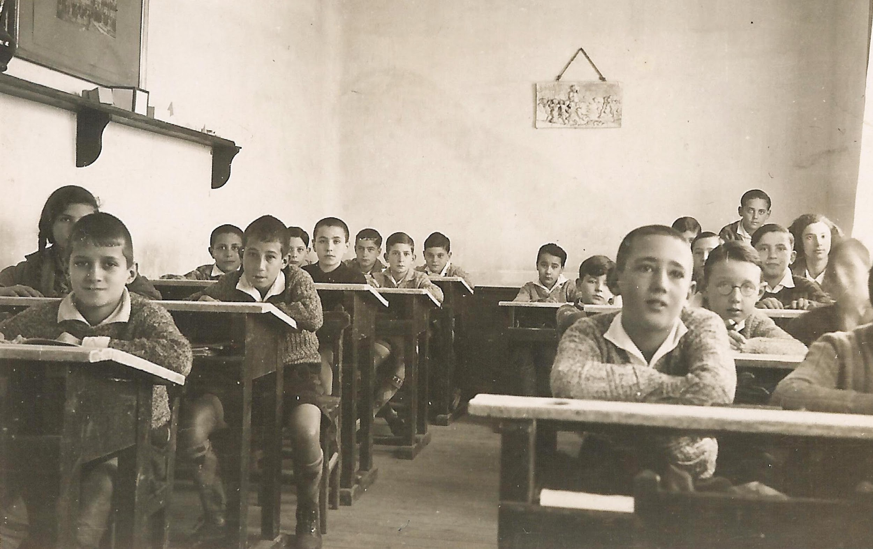
Lograr más participación del alumnado, bajo la consideración de que su conocimiento es valioso.
Generar un ambiente de trabajo más flexible, conducente a la formación de estudiantes cada vez más autónomos.
Implementar metodologías que permitan la toma de decisiones y el ejercicio del consenso/disenso, el pensamiento crítico, la colaboración y la cooperación.
Tener en cuenta las experiencias del alumnado, que sirvan de referencia para interpretar y comprender los procesos históricos y sociales.
Seleccionar contenidos curriculares más conectados con los intereses del colectivo estudiantil y criterios de evaluación más flexibles.

Slide 3
¿Nuestros estudiantes nacen conectados?

Slide 4
Enseñar a Nativos digitales
(Prensky, 2011)
Nacidos Digitales
(Palfrey y Gasse, 2008)

Slide 5
Nativos digitales
Los integrantes de esta nueva generación "han crecido en un mundo digital y esperan utilizar estas herramientas para sus entornos avanzados de aprendizaje" (Bajt, 2011: 54). Ellos han pasado toda su vida rodeados y usando computadoras, videojuegos, reproductores de música digital, cámaras de video, teléfonos celulares, i-pods, Internet, mensajería instantánea, mensajes de texto, multimedia y otras herramientas de la era digital que son parte integral de sus vidas.

Slide 6
Migrantes digitales
Son todos aquellos que no nacieron rodeados de tecnología, por lo general toda persona nacida antes de 1979 se incluye en este grupo, para ellos la tecnología ha pasado a ser parte de su vida diaria a la fuerza.

Slide 7
NATIVOS DIGITALES | MIGRANTES DIGITALES
Socializan en la red. | Rechazan la comunicación virtual.
Comparten información con naturalidad. | Guardan en secreto la información.
Deducen el funcionamiento de algo. | Memorizan pasos.
Decisiones rápidas. | Procesos reflexivos.
Hacen antes de preguntar. | Preguntan, consultan.
Cómodos con la información. | Prefieren otros medios.
Son inclusivos. | No son inclusivos.
Son usuarios expertos en tecnología. | Tienen dificultades con las tecnologías.

Slide 8
NATIVOS DIGITALES | MIGRANTES DIGITALES
Socializan en la red. | Rechazan la comunicación virtual.
Comparten información con naturalidad. | Guardan en secreto la información.
Deducen el funcionamiento de algo. | Memorizan pasos.
Decisiones rápidas. | Procesos reflexivos.
Hacen antes de preguntar. | Preguntan, consultan.
Cómodos con la información. | Prefieren otros medios.
Son inclusivos. | No son inclusivos.
Son usuarios expertos en tecnología. | Tienen dificultades con las tecnologías.

Slide 9
NATIVOS DIGITALES | MIGRANTES DIGITALES
Socializan en la red. | Rechazan la comunicación virtual.
Comparten información con naturalidad. | Guardan en secreto la información.
Deducen el funcionamiento de algo. | Memorizan pasos.
Decisiones rápidas. | Procesos reflexivos.
Hacen antes de preguntar. | Preguntan, consultan.
Cómodos con la información. | Prefieren otros medios.
Son inclusivos. | No son inclusivos.
Son usuarios expertos en tecnología. | Tienen dificultades con las tecnologías.

Slide 10
NATIVOS DIGITALES | MIGRANTES DIGITALES
Socializan en la red. | Rechazan la comunicación virtual.
Comparten información con naturalidad. | Guardan en secreto la información.
Deducen el funcionamiento de algo. | Memorizan pasos.
Decisiones rápidas. | Procesos reflexivos.
Hacen antes de preguntar. | Preguntan, consultan.
Cómodos con la información. | Prefieren otros medios.
Son inclusivos. | No son inclusivos.
Son usuarios expertos en tecnología. | Tienen dificultades con las tecnologías.

Slide 11
NATIVOS DIGITALES | MIGRANTES DIGITALES
Socializan en la red. | Rechazan la comunicación virtual.
Comparten información con naturalidad. | Guardan en secreto la información.
Deducen el funcionamiento de algo. | Memorizan pasos.
Decisiones rápidas. | Procesos reflexivos.
Hacen antes de preguntar. | Preguntan, consultan.
Cómodos con la información. | Prefieren otros medios.
Son inclusivos. | No son inclusivos.
Son usuarios expertos en tecnología. | Tienen dificultades con las tecnologías.

Slide 12
NATIVOS DIGITALES | MIGRANTES DIGITALES
Socializan en la red. | Rechazan la comunicación virtual.
Comparten información con naturalidad. | Guardan en secreto la información.
Deducen el funcionamiento de algo. | Memorizan pasos.
Decisiones rápidas. | Procesos reflexivos.
Hacen antes de preguntar. | Preguntan, consultan.
Cómodos con la información. | Prefieren otros medios.
Son inclusivos. | No son inclusivos.
Son usuarios expertos en tecnología. | Tienen dificultades con las tecnologías.

Slide 13
NATIVOS DIGITALES | MIGRANTES DIGITALES
Socializan en la red. | Rechazan la comunicación virtual.
Comparten información con naturalidad. | Guardan en secreto la información.
Deducen el funcionamiento de algo. | Memorizan pasos.
Decisiones rápidas. | Procesos reflexivos.
Hacen antes de preguntar. | Preguntan, consultan.
Cómodos con la información. | Prefieren otros medios.
Son inclusivos. | No son inclusivos.
Son usuarios expertos en tecnología. | Tienen dificultades con las tecnologías.

Slide 14
NATIVOS DIGITALES | MIGRANTES DIGITALES
Socializan en la red. | Rechazan la comunicación virtual.
Comparten información con naturalidad. | Guardan en secreto la información.
Deducen el funcionamiento de algo. | Memorizan pasos.
Decisiones rápidas. | Procesos reflexivos.
Hacen antes de preguntar. | Preguntan, consultan.
Cómodos con la información. | Prefieren otros medios.
Son inclusivos. | No son inclusivos.
Son usuarios expertos en tecnología. | Tienen dificultades con las tecnologías.

Slide 15
¿Qué encontré en la sala de clases?

Slide 16
¿Qué estrategias del ABP, utilicé yo en la sala de clases?
¿Qué ofrece el ABP para mejorar los aprendizajes?

Slide 17
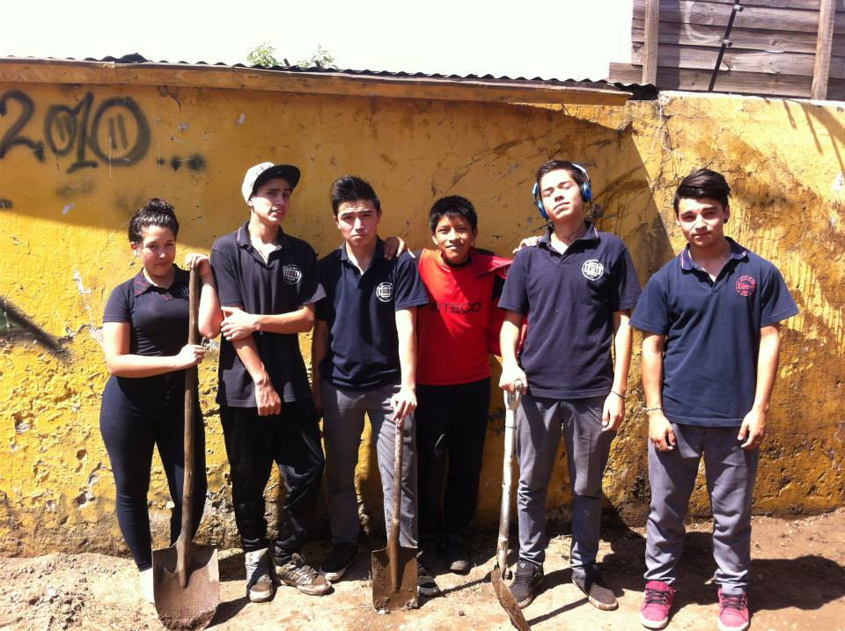
Acercan la comprensión de problemas y temas concretos a los intereses y la lógica de los/as estudiantes.

Slide 18
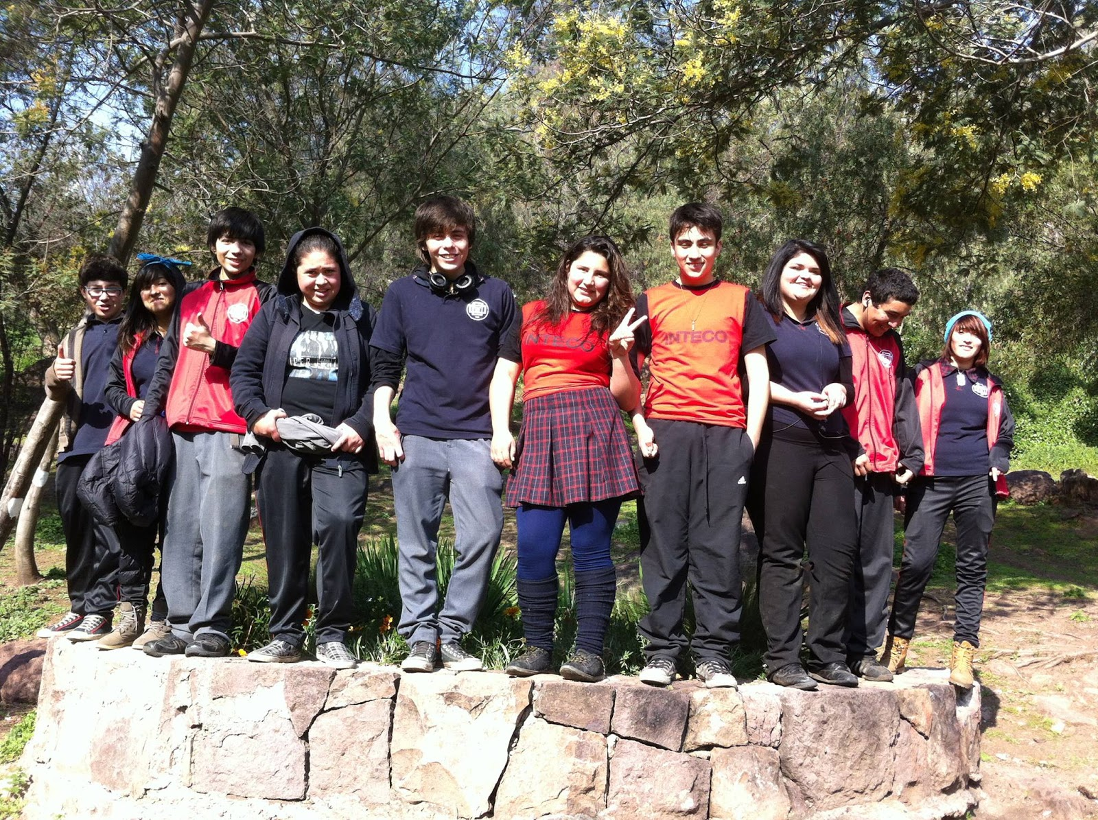
Permiten mayor flexibilidad para el aprendizaje de cada estudiante ofreciéndole varias entradas y centros de interés.

Slide 19
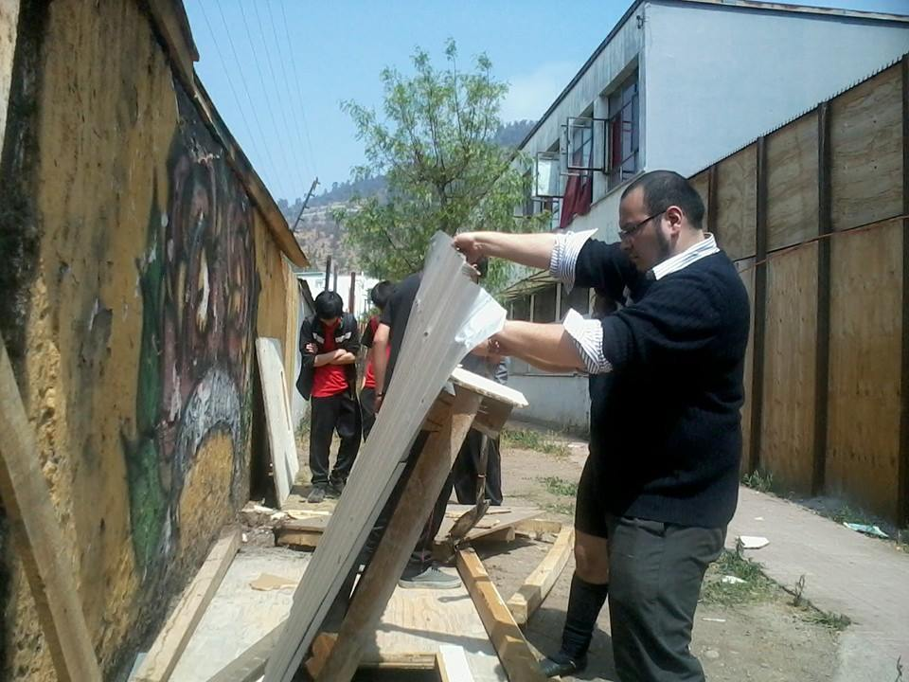
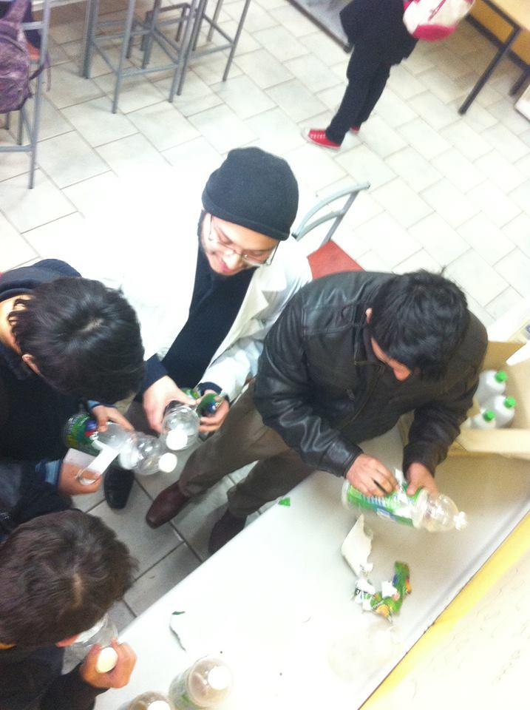
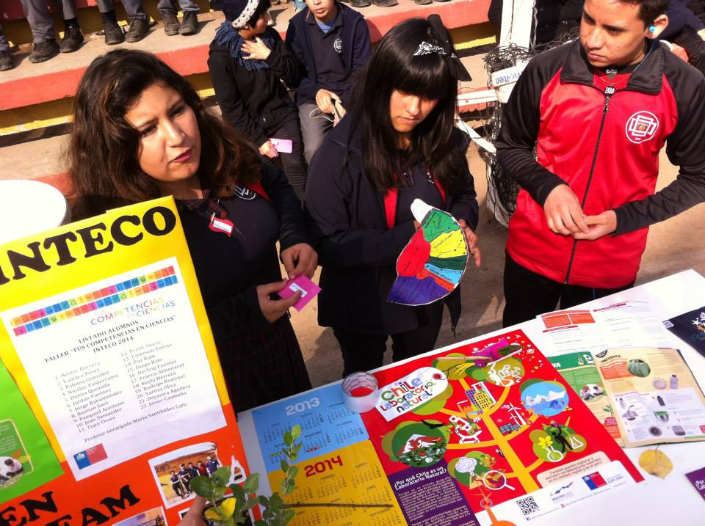
Pueden convertirse en motivación inicial para la profundización en los temas.

Slide 20
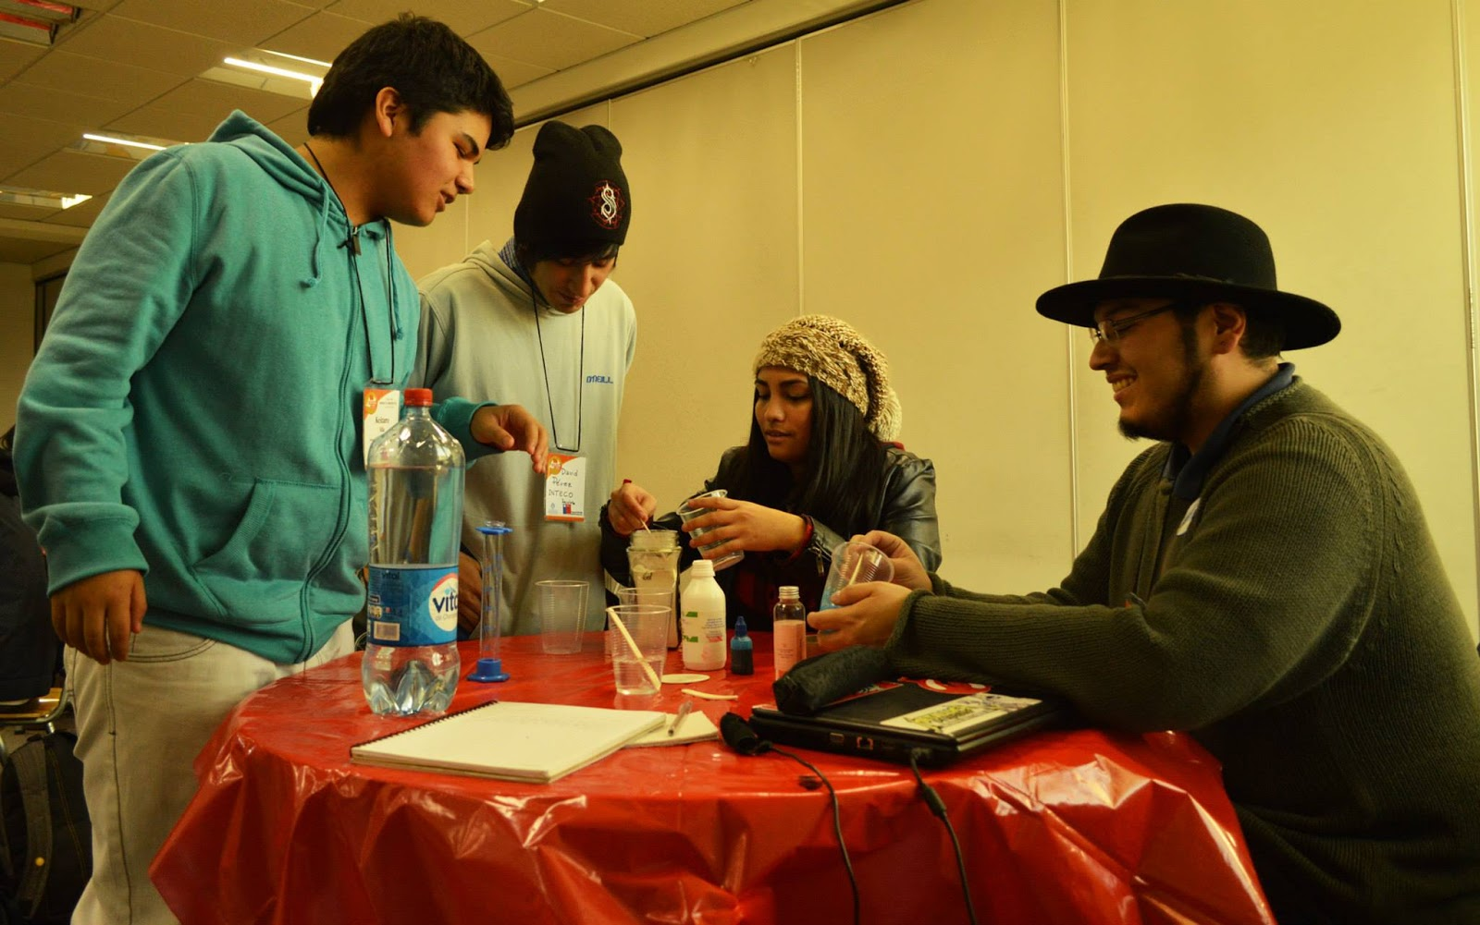
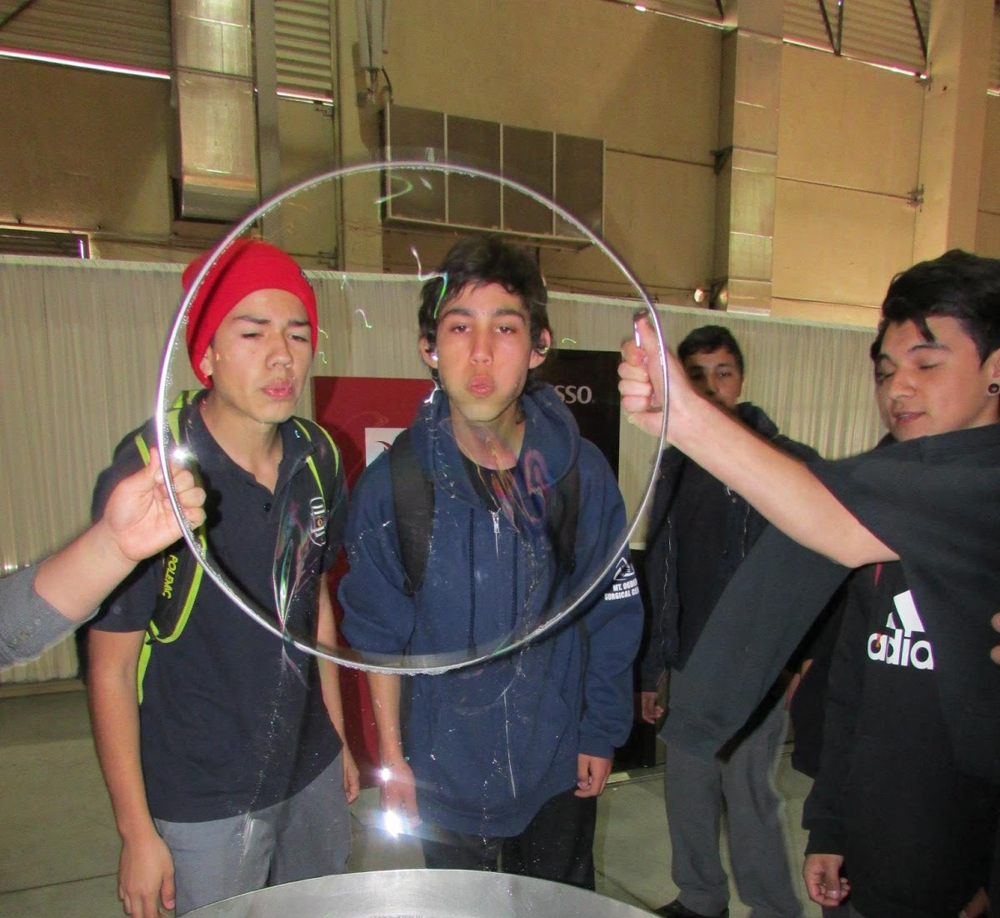
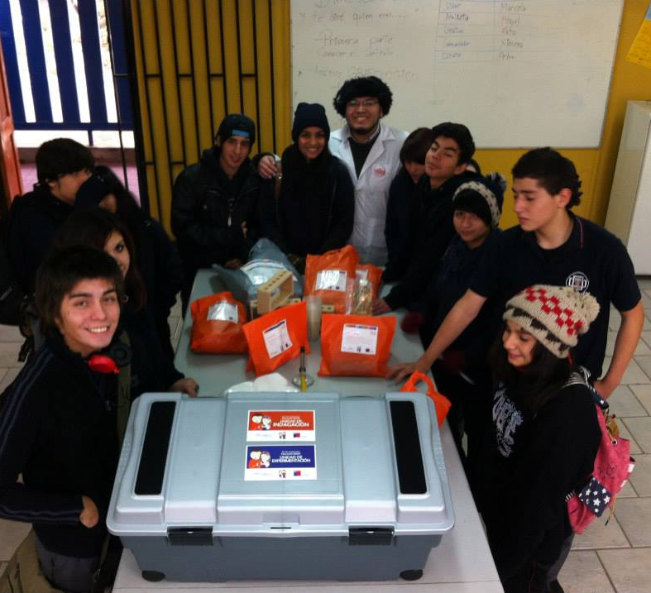
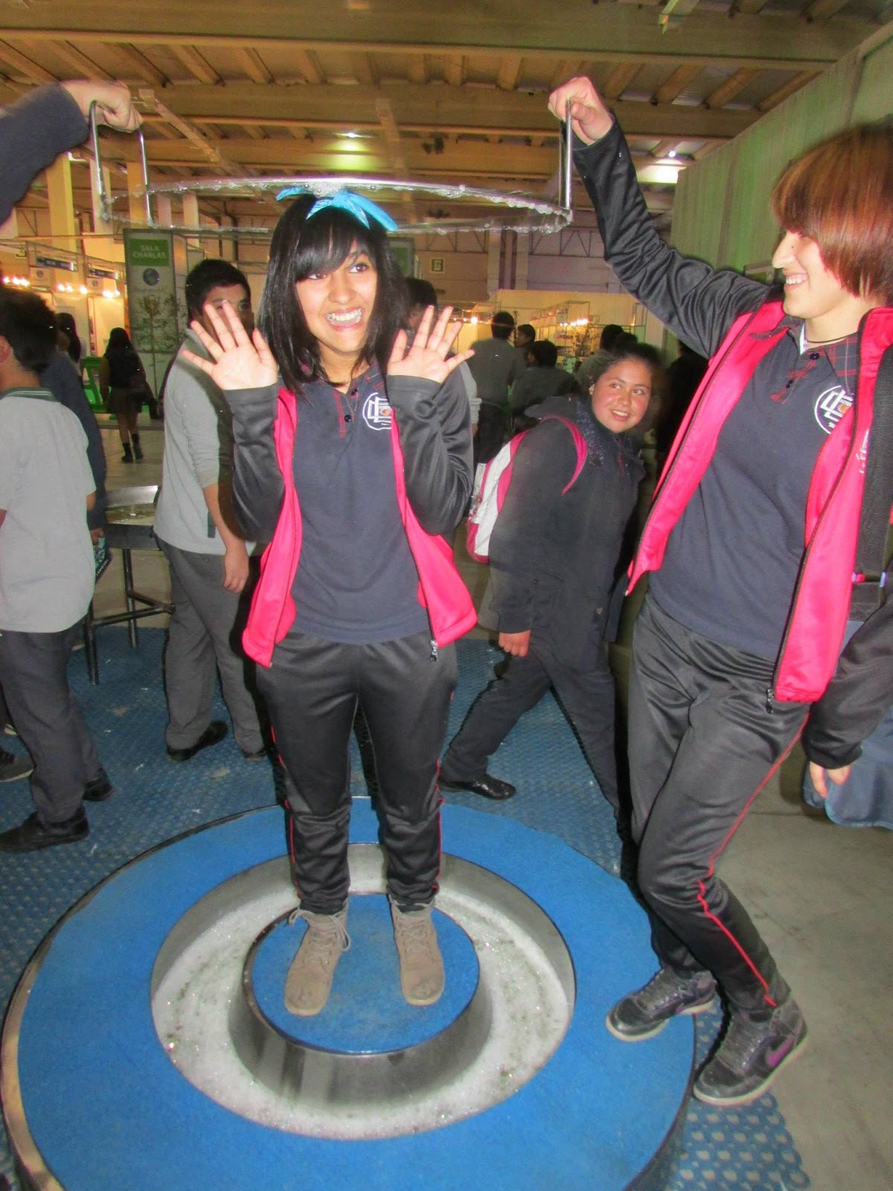
Favorecen el trabajo cooperativo.

Slide 21
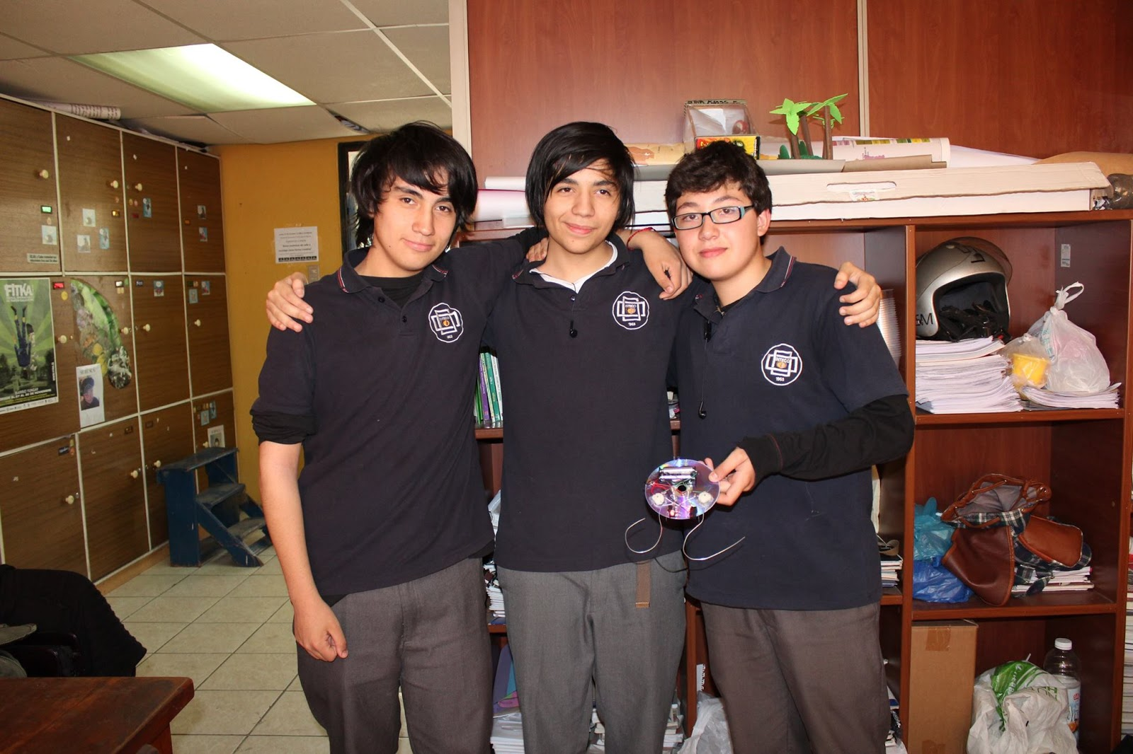
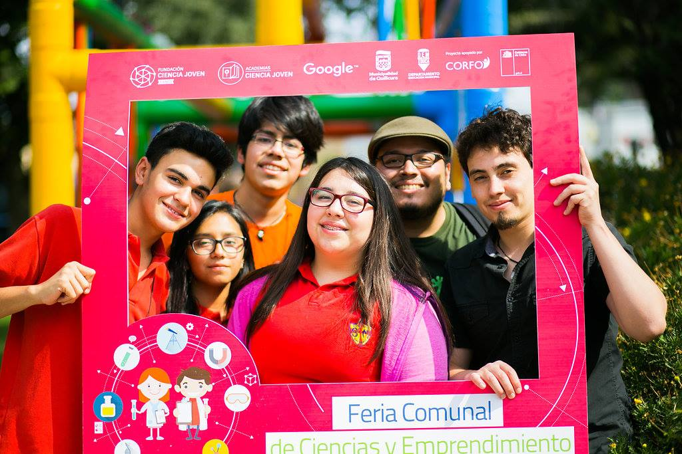
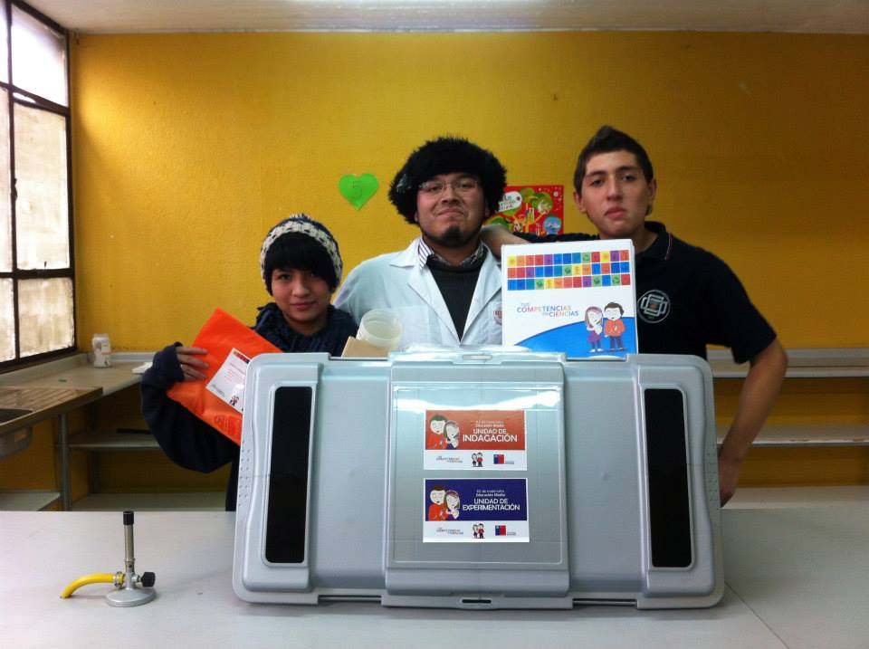
Desarrollan la capacidad de resolver problemas concretos.

Slide 22
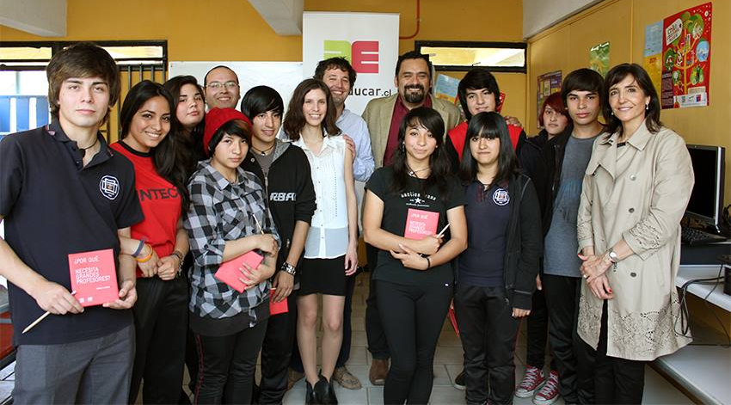
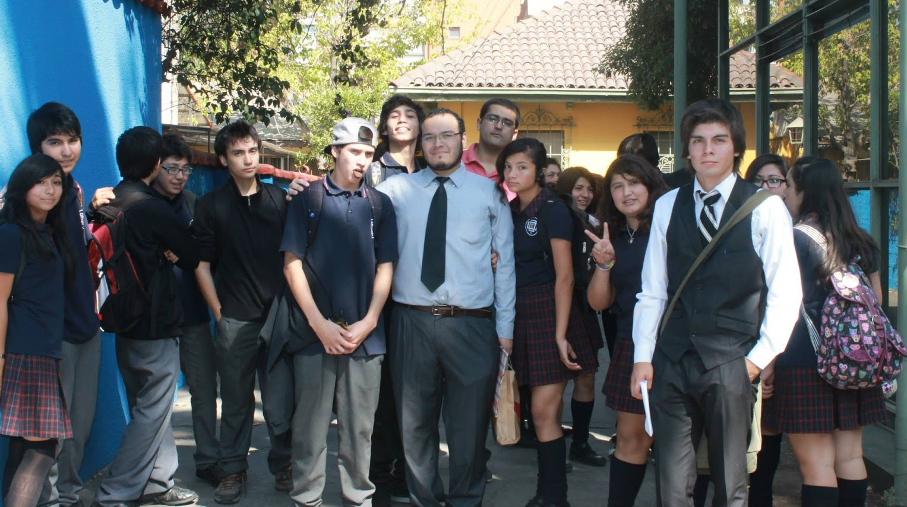
Permiten la vinculación entre teoría y práctica y la valoración de la práctica y de la acción en la construcción de los procesos cognitivos.

Slide 23
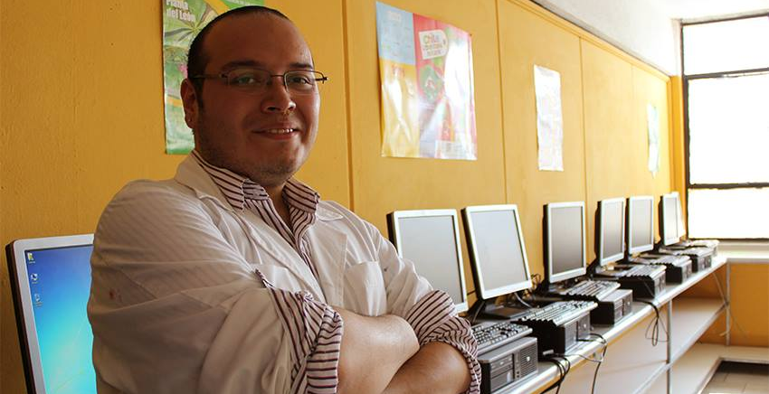
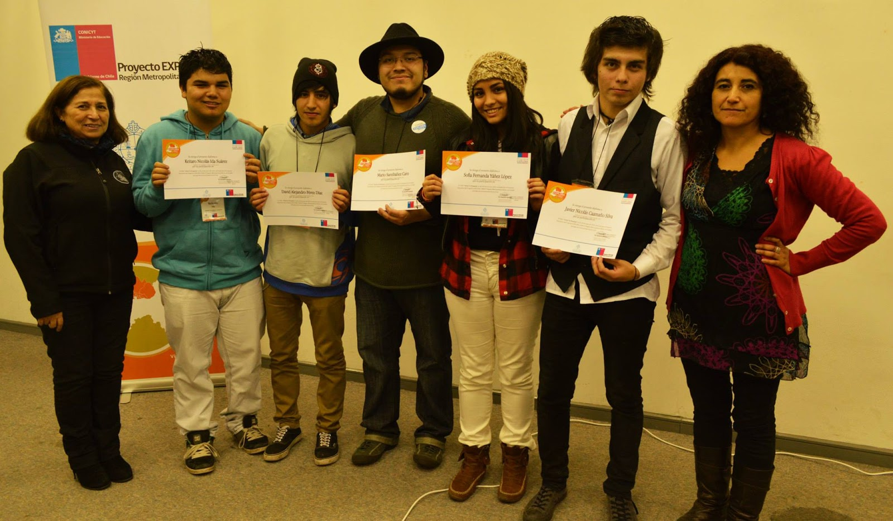
Cols (2008) destaca, además, que las experiencias en el trabajo con proyectos, más allá de su sentido didáctico, tienen un valor agregado, y es el de la comunidad que se genera y que se forja a raíz de un trabajo de estas características.

Slide 24
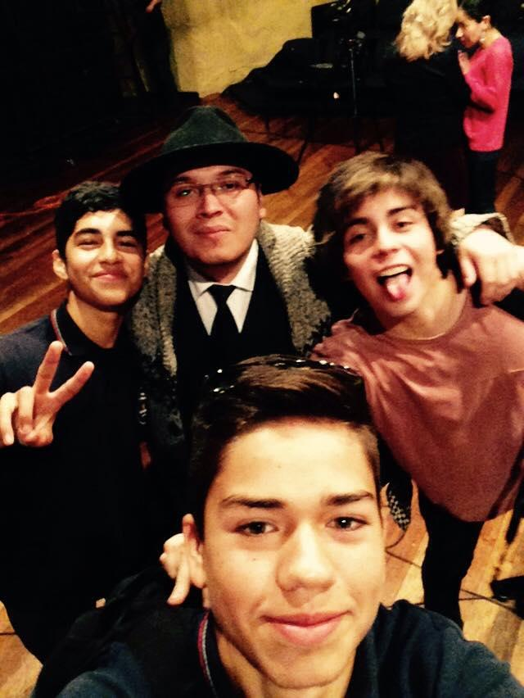
Según Castiñeiras (2002), Dewey configura un corpus de certezas y prescripciones que la escuela debe propiciar, a saber:
El alumno es el centro de la acción educativa.
Se aprende haciendo.
La educación debe utilizar la experiencia como fuente para identificar problemas.
La escuela es el lugar donde el valor del conocimiento es resolver situaciones problemáticas.

Slide 25
CARACTERÍSTICAS DE UNA ESTRATEGIA DE PROYECTOS
De acuerdo a Perrenoud:
Es un emprendimiento colectivo dirigido por el grupo clase (el profesor/a construye el interés, pero no decide).
Se orienta hacia una producción concreta (en sentido amplio, texto, diario, espectáculo, exposición, maqueta, mapa, experiencia cientifica, danza, canción, creación artistica, encuesta, salida, concurso, juego, etc.).
Genera un conjunto de tareas en las cuales todos los/las estudiantes pueden implicarse y jugar un rol activo, que puede variar en función de sus medios e intereses.
Promueve aprendizajes de saberes y de un saber hacer (decidir, planificar, coordinar, etc.).
Favorece aprendizajes identificables (al menos posteriormente) que figuran en el programa de una o varias disciplinas.

Slide 26
Tomado de Bixio (1996)

Slide 27
En el marco escolar, la estrategia de trabajo por proyectos puede apuntar a uno o varios de los siguientes objetivos. Que los y las estudiantes sean capaces de:
Movilizar saberes; construir competencias.
Visibilizar prácticas sociales que aumentan el sentido de los saberes y de los aprendizajes escolares.
Descubrir nuevos saberes, nuevos mundos, en una perspectiva de sensibilización o de “motivación”.
Situarse delante de los obstáculos que no pueden ser superados más que al precio de nuevos aprendizajes que tienen lugar fuera del proyecto.
Generar nuevos aprendizajes en el marco del proyecto.
Identificar las adquisiciones y las faltas en una perspectiva de autoevaluación y de evaluación-balance.
Desarrollar la cooperación.
Tomar confi anza en sí mismo/a, de modo de reforzar la identidad personal y colectiva a través de una forma de empoderamiento, de toma de poder de los actores.
Desarrollar la autonomía y la capacidad de hacer elecciones y negociarlas.
Elaborar y conducir proyectos.

Slide 28
Etapas de un trabajo por proyectos

Slide 29
PRIMERA ETAPA: PLANIFICACIÓN
Identificar un contenido que posibilite definir problemas significativos y relevantes, tanto desde la perspectiva disciplinar, tanto por su importancia para la comunidad, como por ser problemas interesantes para los alumnos.
formular los objetivos de aprendizaje para ese proyecto.
especificar los modos de comunicar el proyecto: tanto de los estadios de avance como del trabajo final.
determinar la variedad de recursos disponibles.
planificar diversas rutas de abordajes posibles, y la secuencia de actividades y presentaciones para cada una de las instancias de clase.
definir un cronograma.
diseñar los tipos y momentos de evaluación del proyecto.
especificar el o los formatos y los momentos que se propondrán para documentar el proyecto.

Slide 30
SEGUNDA ETAPA: EJECUCIÓN DEL PROYECTO
Todo proyecto se inicia con una pregunta o problema:
Queremos trabajar con los/as estudiantes en un diario o revista. ¿Por qué se elige hacer un diario?
¿Cómo aumentar el consumo de vegetales?
¿Qué problemas ambientales tenemos en nuestra comunidad?
¿Existen las razas humanas?
¿Cómo se procede para determinar la paternidad por medio de la huella digital genética (ADN)?
¿Cómo se graba y se lee un CD?

Slide 31
TERCERA ETAPA: EVALUACIÓN DEL PROYECTO
Revisar el impacto del trabajo por proyectos en términos de procesos de aprendizaje logrados y de resultados alcanzados en función de los objetivos propuestos
Es importante evaluar la participación, en lo posible mediante una autoevaluación de los alumnos y alumnas.
La evaluación es parte de la enseñanza, por lo tanto hay que pensarla como un proceso continuo, que regula y retroalimenta las acciones de enseñanza.

Slide 32
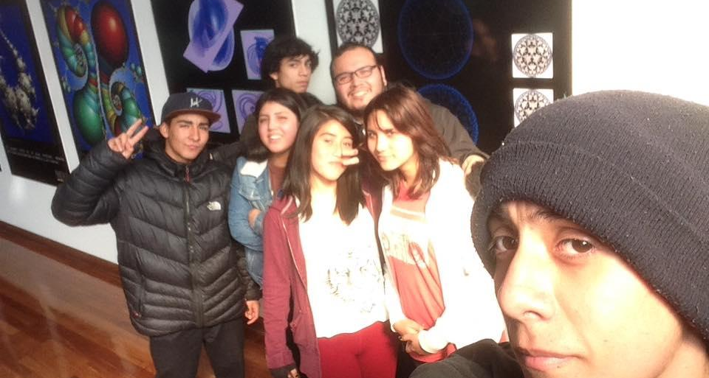
La propuesta debe ofrecer diferentes grados de libertad para que el alumnado elija:
Los contenidos;
Los recursos;
Las fuentes de información;
Los productos; Los modos de organización del trabajo;
El grupo.

Slide 33
Mejor futuro para todas y todos

Slide 34
“APRENDIZAJE BASADO EN PROYECTOS”
Mario Santibáñez Caro
Profesor de Biología y Ciencias Naturales
Email: mrsantibanez@uc.cl

